Slide 1
旅行商问题（货郎担问题P201)
给定图G＝<V,E>，设W：E→R(R为实数集)，对G中任意的边e＝(v_{i},v_{j})，设W(e)＝w_{ij}，称实数w_{ij}为边e上的权，称G为带权图。G中各边的权之和称为G的权。
设有n个城市，城市之间均有道路，道路的长度均大于或等于0，可能是∞（对应关联的城市之间无交通线）。一个旅行商从某个城市出发，要经过每个城市一次且仅一次，最后回到出发的城市，问他如何走才能使他走的路线最短？
这就是著名的旅行商问题或货郎担问题。（TSP问题） (Travelling Salesman Problem)

Slide 2
设G＝<V,E,W>，为一个n阶完全带权图K_{n}，各边的权非负，且有的边的权可能为∞。求G中一条最短的哈密顿回路，这就是货郎担问题的数学模型。

Slide 3
带权图的说明
n阶完全带权图中共存在(n-1)!/2种不同的哈密顿回路，经过比较，可找出最短哈密顿回路。
n＝4时， 有3种不同哈密顿回路。 n＝5时， 有12种， n＝6时， 有60种， n＝7时， 有360种，…， n＝10时，有5×9!=1 814 400种，…。

Slide 4
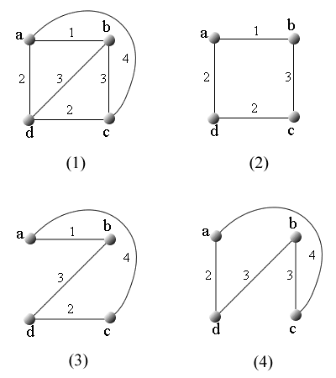
例
例 下图为4阶完全带权图K₄。求出它的不同的哈密顿回路，并指出最短的哈密顿回路。

Slide 5
TSP相关算法
最邻近法(P216)
以v₁为起点，形成初始路径P₁＝v₁.
若已访问了k个顶点，形成路径p_{k}=v₁v₂…v_{k},下一步访问P_{k}之外离v_{k}最近的顶点。
当访问完G中所有顶点后，回到v₁得H回路。

Slide 6
TSP问题
a
5
5
12
b
8
e
5
7
16
9
8
c
9
d
例14.12 abdeca (48,最坏情况） aedbca(41) baedcb (36，最好情况）

Slide 7
TSP相关算法
最小生成树法(P218)
求G的一棵最小生成树T。
将T中各边均添加一条权值相同的平行边，得图G*
求G*中以某点v出发的欧拉回路E。
从v出发沿E访问G*中各顶点，其原则是：在未访问完所有顶点之前，一旦出现重复的顶点就跳过它走到下一个顶点（抄近路法），直到访问完所有顶点为止，得H回路。作为近似解
a
5
5
12
b
8
5
e
7
16
9
8
c
9
d

Slide 8
TSP相关算法
a
5
5
12
b
8
e
5
7
16
9
8
c
9
d
从b出发：E回:bcbaeadab 得H圈：bcaedb(41) E回： baeadabcb 得H圈：baedcb(36最优)

Slide 9
考察要求
源代码（任何编程语言）
实验报告：
问题：问题描述
方法： 算法概述
数据结构描述
伪码和关键代码描述
实验： 实验设置
实验结果分析
结论

